Slide 1



21世纪科学防骗指南
【美】小西奥多·席克 刘易斯·沃恩 著
读书笔记：@vera5x

Slide 2
About the author
小西奥多·席克
美国哲学家。布朗大学哲学博士，现任穆伦堡学院哲学系主任，林德贝克优秀教学奖得主。
作者简介
About the author
刘易斯·沃
《自由探索杂志》前任编辑，独立学者，自由撰稿人。著有《生物伦理学》、《批判性思维的力量》等。

Slide 3


内容简介
一本教你如何自己找到答案的书
这是一本教你清醒思考
明智行动的批判性思维导论
这是一本怪异现象集锦

Slide 4
人们对怪异现象的态度
怪异现象集锦
相信转世
20%
相信占星术
25%
42%
相信鬼魂附身
55%
相信灵媒
20%的人相信转世
25%的人相信占星术
42%的人相信鬼魂附体
55%的美国人相信灵媒

Slide 5
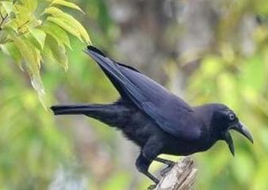
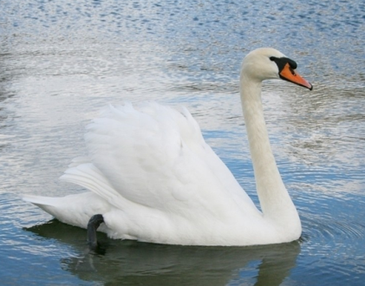
我们为什么总不能眼见为实？
你看到的是它？
但你相信你看到是它！
知觉在某种程度上是我们头脑制造出来的，眼见的不一定就是真的。

Slide 6

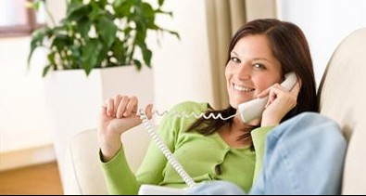
为什么你不能总是相信你的记忆？
你正想着某人
你正在想某人？
突然接到了对方的电话
你以为这是一个心灵感应的例子，其实这只是一个巧合······

Slide 7
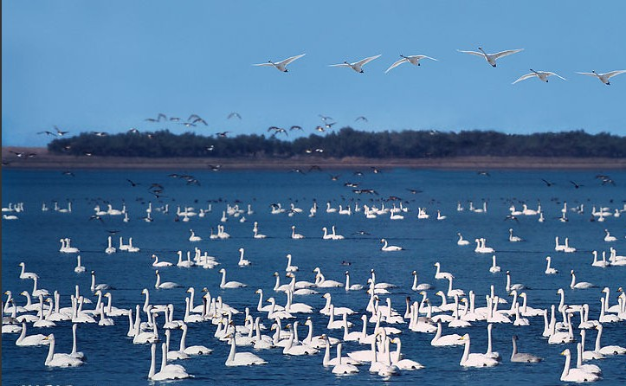
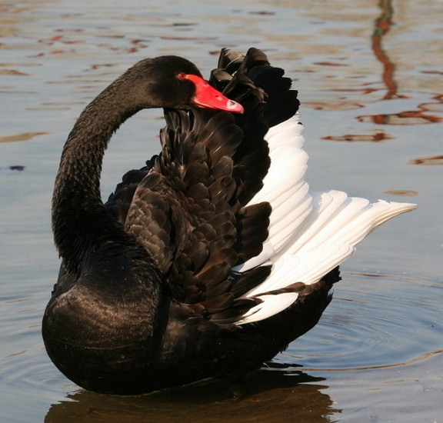
为什么有时你看到了你所相信的？
你以为世界上只有白天鹅？
其实是有黑天鹅的存在的！
当人们在澳大利亚发现黑天鹅的存在时，才相信世界上存在黑天鹅！

Slide 8

本书作用
教你逐步破除60余种高级迷信
身处网络时代被海量的信息狂轰乱炸
学习最具操作性的“SEARCH公式”自己寻找答案
沉着冷静不盲从不轻信，独具慧眼看穿真相
提高思考能力，改善生活质量
独创“SEARCH公式”帮你为大脑除锈

Slide 9
什么是“SEARCH公式”？

Slide 10
名词解释
什么是“SEARCH公式”？
（State）
陈述主张
（Evidence）
考察该主张的证据
（Alternative）
考虑备择假说
！
（Rate,Criteria,Hypothesis）
根据妥适性标准，评价每一个假说

Slide 11
如何用“SEARCH公式”评判怪诞主张？

Slide 12
怪诞现象案例研究一：UFO劫持
陈述
主张
考察
证据
考虑备
则假说
评价每
个假说
外星人劫持普通人，并以各种奇怪的方式操纵他们，然后将受害者释放，之后就消失了。
醒来后处于瘫痪状态，感觉房间里有某种存在物或其他东西。
突然发现身上有奇怪的伤疤，没人记得是怎么来的。
1.是“幻想倾向人格”者的幻想。
2.是制造的恶作剧。
3.患有严重的精神疾病。
1.“幻想倾向人格”者分不清真实与幻想。2.特拉维斯·沃尔顿的劫持故事是炒作！
3.他们在一定压力下会出现短暂的精神病潜质。

Slide 13
怪诞现象案例研究二：与死者交流
陈述
主张
考察
证据
考虑备
则假说
评价每
个假说
自19世纪开始，一些神秘的从业者，例如巫师、通灵师声称自己直接可以与死者交流。
通灵师确实能够给人们提供已故亲人的信息，这些信息常常看来惊人的准确，真的来自超自然世界。
1.通灵师从死者脱离肉体的灵魂那里接收信息或消息。
2.通灵师正在进行“冷读”。
3.通灵师提前获取了被试的有关信息。
1. 通过假设判断和与亡者亲人沟通得到。
2.通过“冷读”技
巧的不断练习
3.通灵师会提前研究被试，寻找个人信息。

Slide 14
怪诞现象案例研究三：鬼魂的存在
陈述
主张
考察
证据
考虑备
则假说
评价每
个假说
死人的无实体灵魂存在并且可以被人的肉眼看到。
1990年纽约州阿克利告诉他的亲朋好友他住的房子里住着一个鬼笑容可掬，红光满面像圣诞老人的鬼。
1.鬼经验是由脱离
肉体的精神引起的。
2.鬼经验是睡眠瘫
痪的结果。
3.鬼经验是储存在
建筑物或裸露的石头里的声音和图像引起的。
1. 如果鬼是非物质的，那就难以理解我们如何能看到他们？
2.如果你入睡太快，会出现梦惊并且产生幻觉。
3. 鬼不可能附着在任何东西上。

Slide 15


《怪诞现象学：21世纪科学防骗指南》
我们需要的不是相信的意志，而是探究的意志。
——伯特兰·罗素
《怪诞现象学》等你来品鉴！
@后浪图书

Slide 16
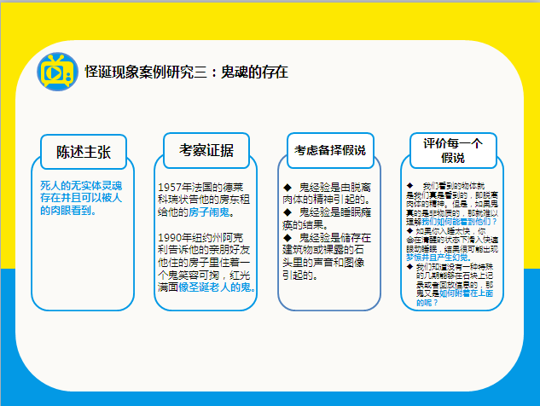
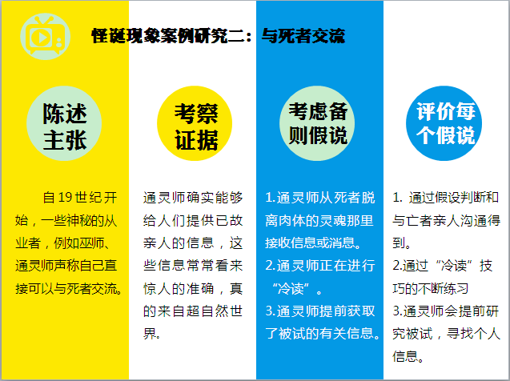
感谢 @秋叶 和 @水蓦 老师的细心指导！
修改前
修改后

Slide 17
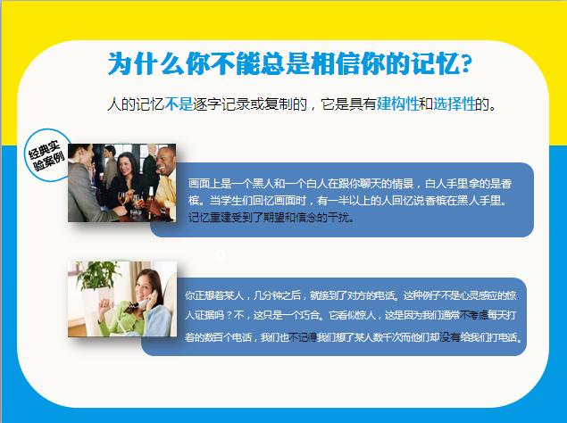
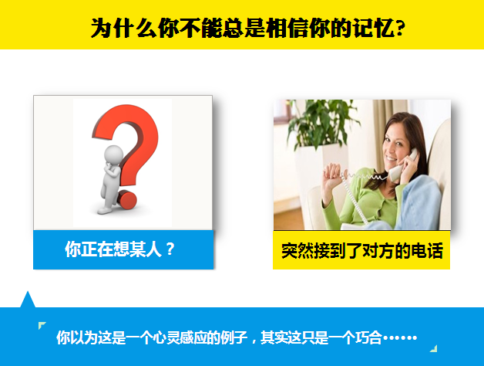
感谢 @秋叶 和 @水蓦 老师的细心指导！
修改前
修改后

Slide 18
《怪诞现象学》读书笔记
知识分享：@vera5x
设计指导：@秋叶 @水蓦

Slide 19
你也想免费得到出版社赠书做PPT读书笔记？
1
2
3
4
购买99元
网易云课堂
PPT在线课程
购买后去微博私信@秋叶
要福利QQ群号
新浪微博晒作业被老师肯定奖励内部选书
出版社寄书到后约@时间卡片 晒读书PPT
友情提示：马上就去新浪微博
1、关注@时间卡片 ，可以看到其它学员读书PPT制作约定
2、关注@读书笔记PPT，可以看到其它学员已经提交的读书PPT
3、搜#和秋叶一起学PPT#标签，可以看到其它学员已经提交的作业PPT
4、国内主流出版社都已经和@秋叶 老师合作，有本事，不花钱好书随时让你选！

Slide 20


#和秋叶一起学PPT#
学员寒假读书笔记077号
你也想做？请马上@时间卡片 约定
我们免费指导你做出好读书笔记PPT！
搜
和 秋叶 一起学PPT
网易云课堂最受欢迎的付费职场课
网易云课堂
秋叶

